Slide 1

1. 개발환경 설정
윤창호 교수
(스프링)

Slide 2
주요내용
1. STS(String tool suite) 설치
2. Spring 프로젝트 만들기
3. 톰캣 설치
1

Slide 3
1. 강의 들어가기
학습목표 제시
스프링 개발 환경을 구축할 수 있다.
2

Slide 4
2. 생각해볼 문제 및 용어
학습 전 생각해볼 문제
개발환경
3

Slide 5
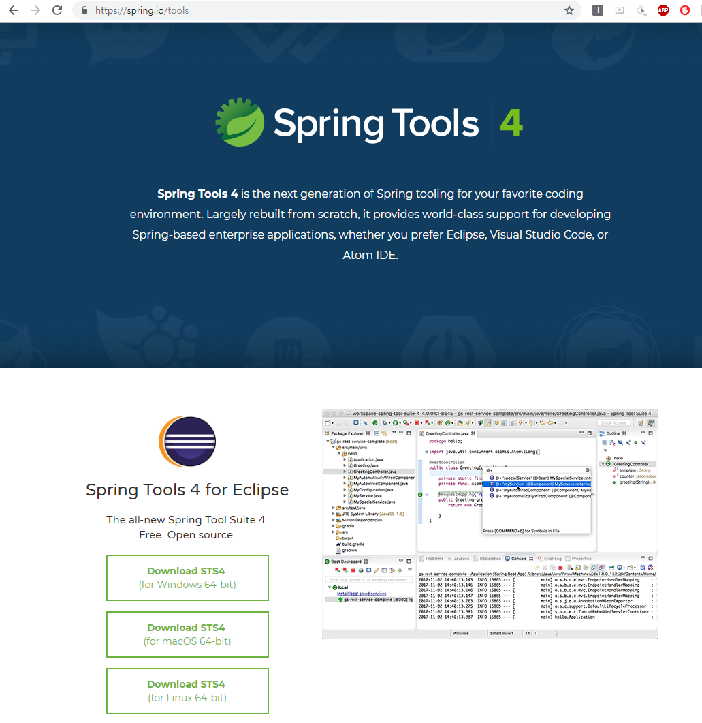
4. 실습하기
1. STS Install
- Eclipse 기반의 Spring 개발 도구
- https://spring.io/tools
- Download STS4 for Windows 64-bit)
4

Slide 6
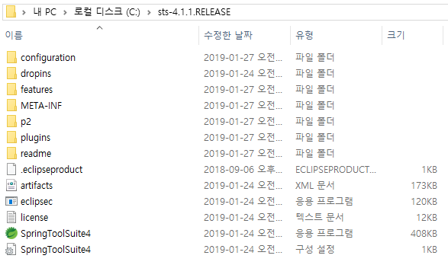
4. 실습하기
1. 다운로드 후 압축 해제
- 실행
5

Slide 7
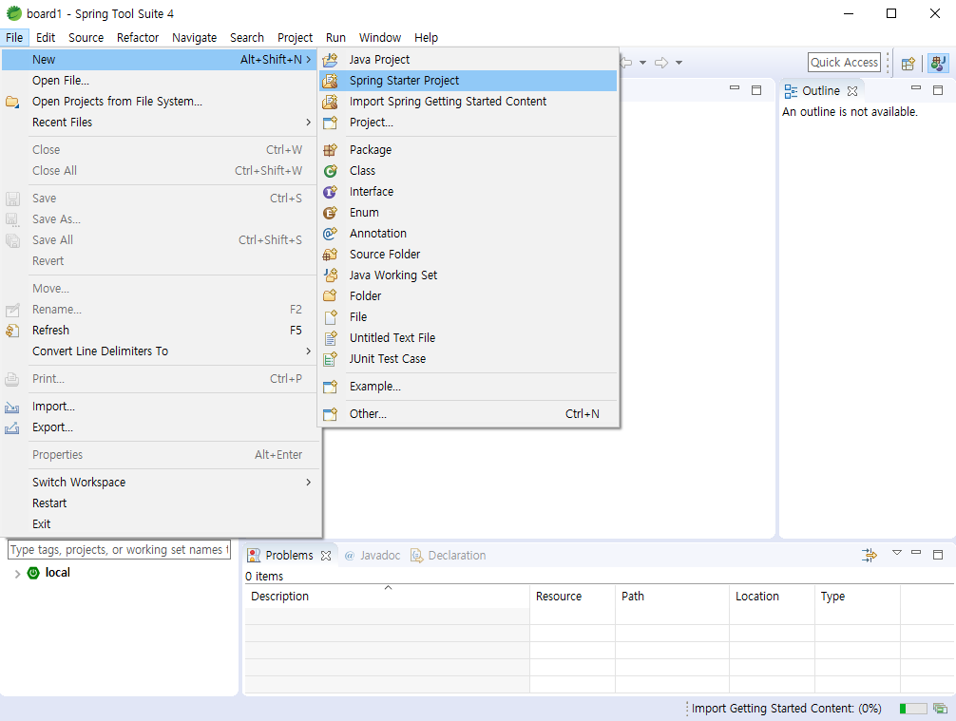
4. 실습하기
1. 신규 프로젝트 생성
6

Slide 8
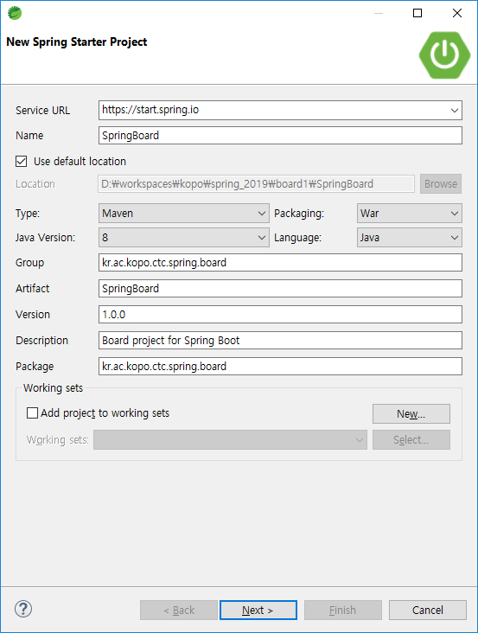
4. 실습하기
1. 신규 프로젝트 생성
7

Slide 9
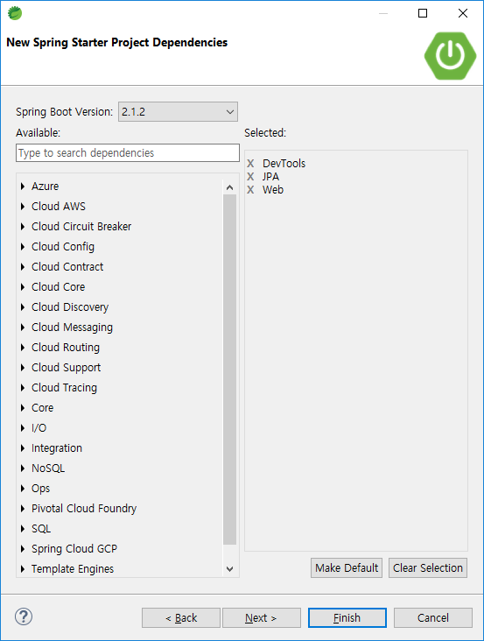
4. 실습하기
1. 라이브러리 선택
- Core / DevTools
- SQL / JPA
- Web / Web
8

Slide 10
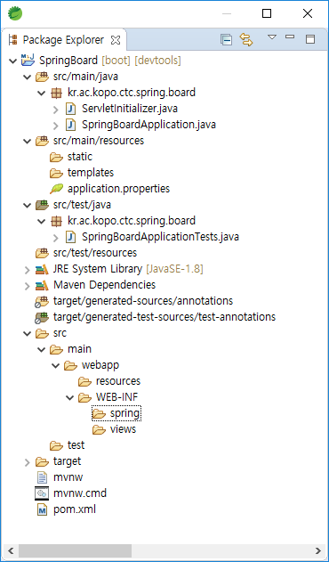
4. 실습하기
개발되는 Java코드의 경로
서버가 실행될 때 필요한 파일들의 경로(리소스)
테스트 전용 경로
테스트 시에만 사용되는 파일들의 경로(리소스)
Spring 설정 파일의 경로
JSP 파일의 경로
Maven의 설정 파일
9

Slide 11
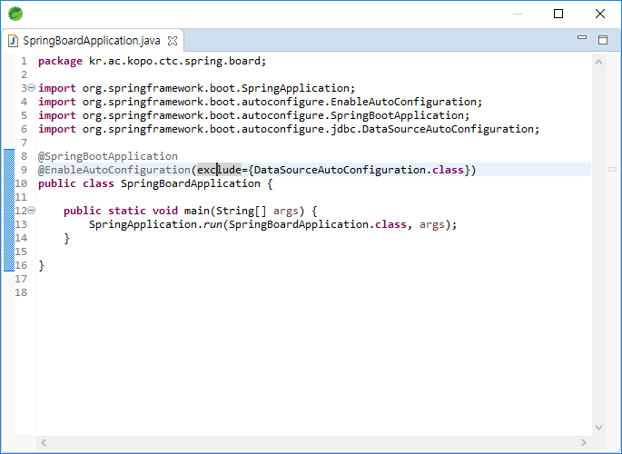
4. 실습하기
1. SpringBoardApplication.java에 추가
- 뜻: 데이터베이스 설정 안함
- 뒤에서 데이터베이스 설정 작업은 따로 할 예정
- 자동 임포트 단축키(Crtl + Shift + O)
10

Slide 12
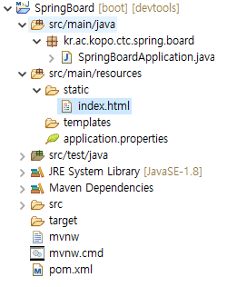
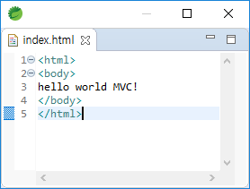
4. 실습하기
1. src/main/resources/static 에 index.html 추가
- src/main/resources/static 은 정적 컨텐츠를 위한 루트폴더가 된다.
11

Slide 13
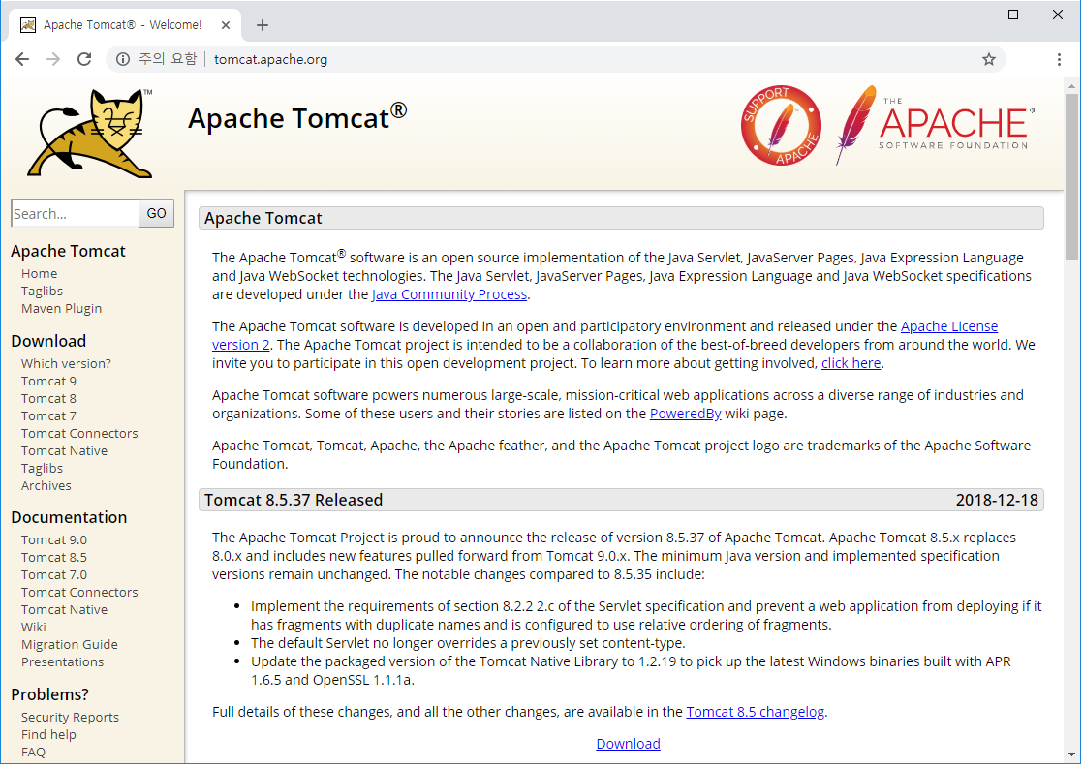
4. 실습하기
1. tomcat 설치
- 다운로드(http://tomcat.apache.org/)
12

Slide 14
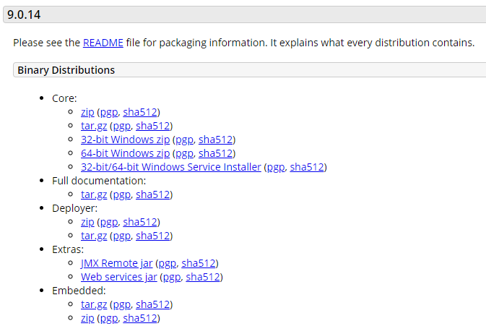
4. 실습하기
1. tomcat 설치
- 64-bit windows zip 다운로드
- 압축 해제
13

Slide 15
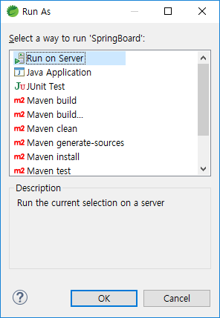
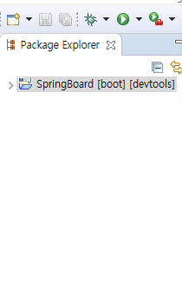
4. 실습하기
1. 프로젝트 선택
2. 실행 선택
3. Run on Server 선택
14

Slide 16
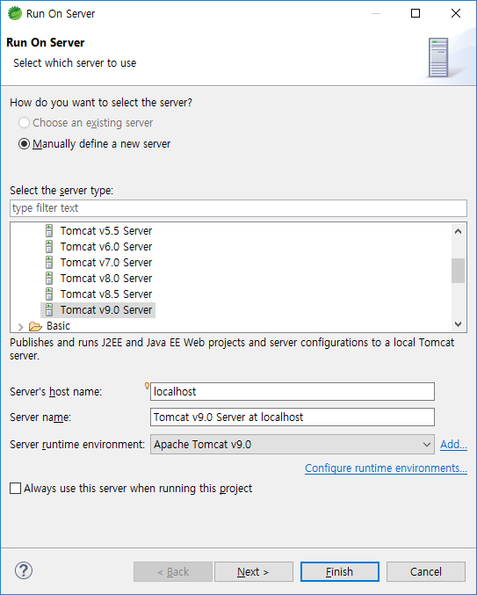
4. 실습하기
1. Tomcat v9.0 Server 선택
15

Slide 17
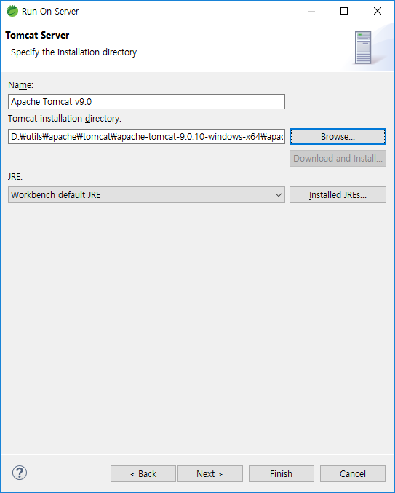
4. 실습하기
1. 압축해제한 톰캣 위치 설정
16

Slide 18
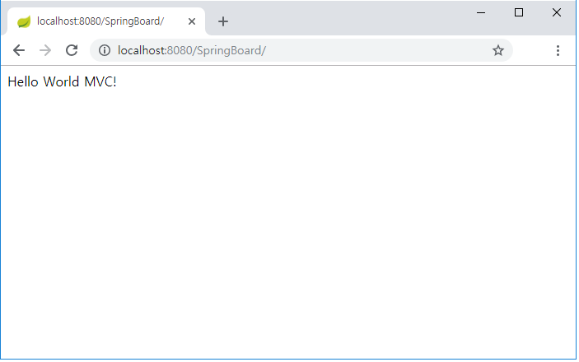
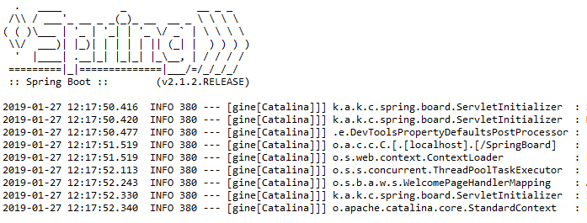
4. 실습하기
1. http://localhost:8080/SpringBoard 접속
17

